Slide 1
使ってみるPubMed
春の文献検索講習会2010
練習問題で実践トレーニング

Slide 2
本日の講習会内容
PubMedとMEDLINEの説明
MeSHとはどういうものか
練習問題・・・まずは使ってみましょう！

Slide 3
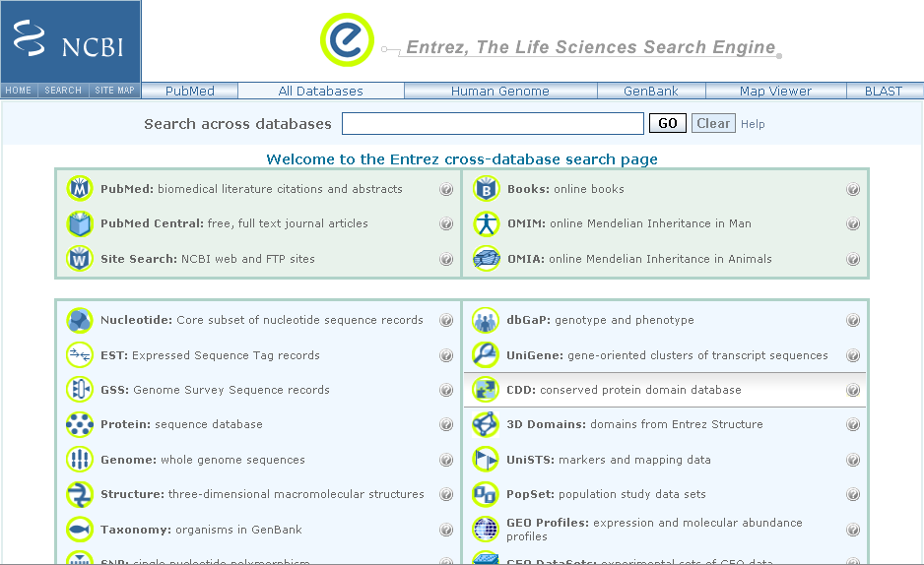
Entrez
データベース統合検索システム

Slide 4
PubMed
MEDLINE
OLD-MEDLINE
Non-MEDLINE
PubMedの構成図
有料データベースで検索可

Slide 5
PubMedとMEDLINEとは？
PubMed
MEDLINE
世界の主要医学系雑誌等に掲載された文献を検索することができるデータベース
構成要素となっているのはMEDLINE と Non-MEDLINE（MEDLINEに登録されないレコード、データ整備前のレコード、出版社が提供するものなど）
PubMedの主な構成要素となっているデータベース
MEDLINEとOLDMEDLINEに分かれている
PubMed以外のデータベースでも利用できる（OVID,EBSCOなど）
全てのレコード（文献情報）は索引づけされている
Notes:
MEDLINEレコードは索引づけされているが、OLDMEDLINEレコードはまだ新しい用語に変換されていない。古いキーワードのまま。

Slide 6
MEDLINEに登録されるレコードのみに
索引づけ（キーワード付与）が行われる
① 出版社から提供されたデータが、PubMedに掲載される [PubMed-as supplied by publisher]
② MEDLINEに登録されるデータに、索引づけの作業が行われる [PubMed-in process]
③ MEDLINEレコードに登録される [PubMed-indexed for MEDLINE]
※MEDLINEに登録されないレコードは索引づけされない

Slide 7
MEDLINE収載レコードには
キーワードが付与されている
・ MeSH（メッシュ）というシソーラスに基づき、論文の主題を表すキーワード「MeSH語」が付与される
癌を扱った論文
MeSH語
Cancer
Neoplasm
Tumor ・・・など
Neoplasms
MEDLINE収載対象レコード
キーワードを
付与
表現がバラバラ。
検索漏れやノイズが生じる。
統一キーワードを付与
検索漏れが無くなる。

Slide 8
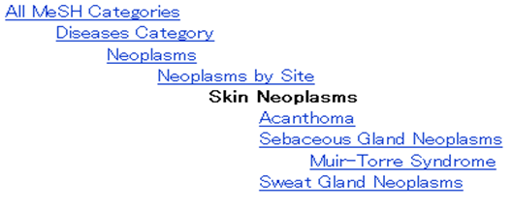
MeSH
＝統制語辞書
ひとつの概念に対して使われる複数の用語を、統一した概念として検索できるように上位語・下位語を整理した辞書。
より広い意味のキーワード
上位語
該当する用語から見て
下位語
階層構造
より狭い意味のキーワード

Slide 9
PuｂMedで検索した場合
自動マッピング機能が働いて、自動的に適切なMeSH語に変換して検索してくれます。
☆Skin cancerと入力して検索すると →
“skin neoplasms”[MeSH Terms] OR (“skin”[All Fields]・・・・以下略）

Slide 10
MeSH語検索されないもの
Non-MEDLINEレコード
（PubMedに入ったばかりの新しいレコード等）
新しい概念や用語
古いMeSH語が付与されたレコード

